Slide 1
بسم الله الرحمن الرحیم

Slide 2
کرونا و آستانه عمومی تضرّع
حجت الاسلام والمسلمین محسن قنبریان
ارائه در مدرسه علمیه شهیدین /30 آبان 99

Slide 3
درگذشته تمدنی ما گزارشها حاکی از این است که هنگام بلایی مثل وبا و طاعون ،تضرع و نیایش افزون می شده است. سید نعمت الله جزایری در کتاب مسکّن الشجون فی حکم الفرار من الوبا والطاعون می نویسد: وقتی چنین بلایاو مصیبت هایی به بشر روی آورد ،وظیفه علما این است که مردم را به یاد خدا انداخته و آنها را دعوت به عالم معنا و تضرع نمایند.
سئوال اساسی: کرونا چقدر این حالت را در مردم ما افزون کرده است؟

Slide 4
به حسب نظرسنجی دانشگاه شیکاگو به همراهی مرکز تحقیقات خبرگزاری آسوشیتدپرس:
26% خداباوران در آمریکا گفته اند شیوع کرونا ایمان آنها را تقویت کرد و فقط 1% گفته اند دچار تضعیف ایمان شده اند. (82% آمریکایی ها گفته اند به خدا ایمان دارند)
یعنی گرچه مدرنیته در موج بی ایمانی در جوامع موثر بوده است اما آنهایی که مومن به خدا مانده اند ،درصد قابل توجهی با شروری مثل کرونا ایمانشان افزون شده است.
سئوال اساسی: کرونا چقدر ایمان مردم ما را افزون کرده است؟

Slide 5
استعاره برای سه نحوه مواجهه:
پروتکل های بهداشتی و مواجهه با کرونا
لاجرم در یک بستره فرهنگی شکل می گیرد.
3
-

Slide 6
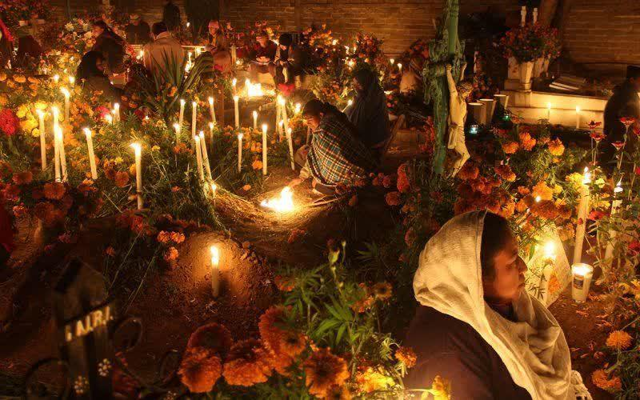
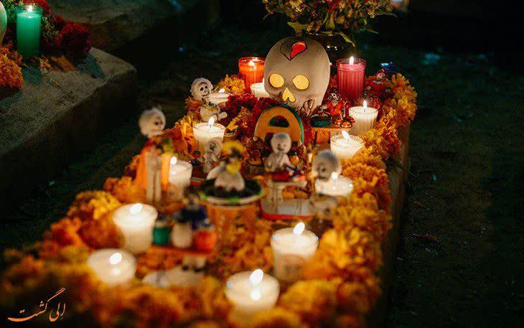
فرهنگ مرگ هراسی مکزیکی
فرهنگی خاص
درباره مرگ و مرده
استعاره اول:
فقط 7% بی دین
نظر پزشکان درباره عامل ترس در افزایش تلفات این کشور:ترس مردم کاملا بنیادین بود!
جشن روز مردگان
در ایام کرونا

Slide 7
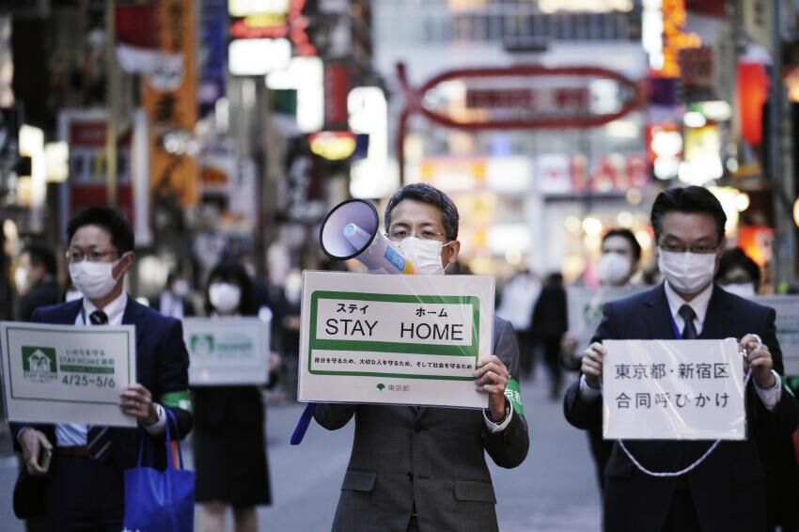
فرهنگ خودبنیاد ژاپنی
تاروآسو معاون نخست وزیر ژاپن دلیل پایین بودن تلفات کرونا درکشورش را "کیفیت برتر مردم کشورش" خواند!
درپاسخ به رهبران سایر کشورها که از او دلیل موفقیت ژاپن را پرسیدند گفته بود: میندو در کشورهای شما و کشور ما فرق دارد!
(میندو در لغت به معنای سطح مردم و ریشه در امپراطوری ژاپن و حس برتری نژادی و فرهنگی را تداعی می کند)
استعاره دوم:
الان فقط 20% معتقد به دین(60سال پیش 70%)
رعایت شخصی بالا

Slide 8
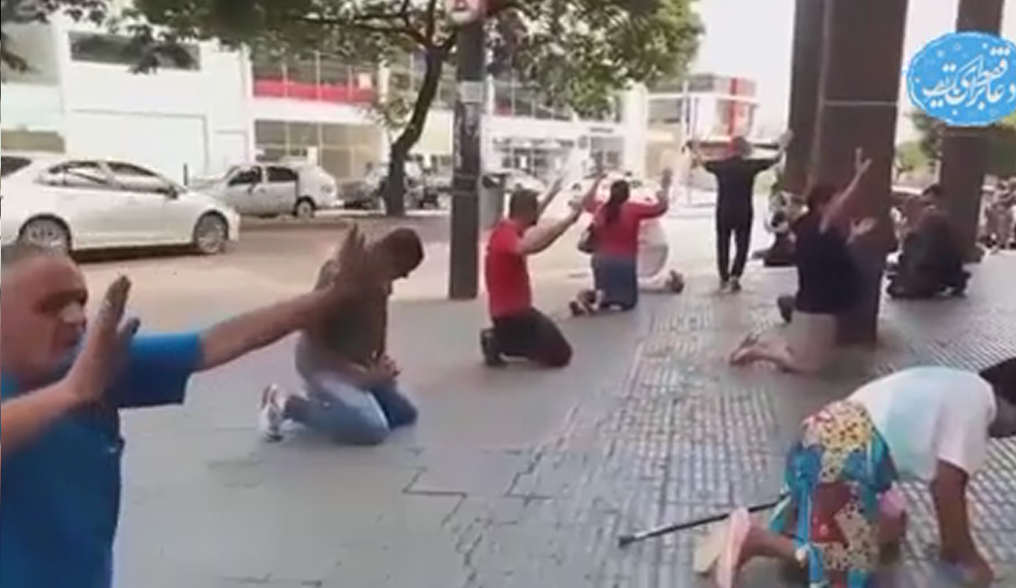
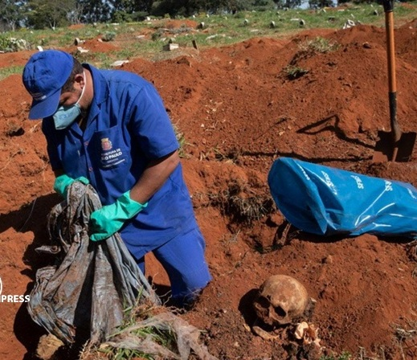
فرهنگ توبه گرای برزیلی
استعاره سوم:
دعا واستغفار عمومی در خیابان
فقط 8% بی دین
رئیس جمهور برزیل: من در کنار کشیشان و دیگر افراد مذهبی از مردم برزیل می خواهم یک روز به نیت رهایی فوری از شر شیطان اپیدمی کرونا ،روزه بگیرندونیایش کنند.
این پیشنهاد شدیدا استقبال شد.
تلفات زیاد:
گورهای دسته جمعی
تا تخلیه قبرهای سابق

Slide 9
تابلوی قرآنی در مواجهه با ضراء :
3
-
(متناسب با سه استعاره قبل)

Slide 10
تابلوی اول قرآن: مواجهه ی مرگ هراس(حذر الموت)
1
اَلَم تَرَ اِلی الَّذِینَ خَرَجُوا مِن دِیارِهِم و هُم اُلُوفٌ حَذَرَ المَوتِ فَقالَ لَهُمُ اللهُ مُوتُوا ثُمَّ اَحیاهُم ...243بقره
آیا از داستان کسانی که هزاران نفر بودند و از بیم مرگ از خانه هایشان بیرون رفتند ؛آگاه نشده ای که خدا به آنان گفت :بمیرید ؛سپس آنان را زنده کرد؟...
در روایات و تفاسیر درباره قومی از بنی اسرائیل است که از ترس مرگ بخاطر طاعون همه از شهر بیرون رفتند و دچار مرگ شدند (ر.ک:مجمع البیان ذیل آیه)

Slide 11
تابلوی دوم قرآن: مواجهه خودبنیاد(فرح فخور)
2
وَ لَئِن اَذَقنَاهُ نَعمَاءَ بَعدَ ضَرَّاءَ مَسَّتهُ لَیَقُولَنَّ ذَهَبَ السَّیِّئاتُ عَنِّی اِنَّهُ لَفَرَحٌ فَخُوُرٌ 10هود
واگر پس از گزندی که به او رسیده است نعمتی را به او بچشانیم ،حتما خواهد گفت:همه دشواری ها از من دور شد ومی پندارد که دیگر رنجی به او نمی رسد چرا که او بسیار شادمان و به خود بالنده است.
سیئات= سختی ها،دردها و بیماری ها(مجمع البیان)

Slide 12
تابلوی سوم قرآن: مواجهه انابه گرا(یتضرعون)
3
وَ لَقَد اَرسَلنَا اِلَی اُمَمٍ مِن قَبلِکَ فَاَخَذنَاهُم بِالبَاسَاءِ وَ الضَّرَّاءِ لَعَلَّهُم یَتَضَرَّعُونَ 42انعام
همانا پیش از تو نیز پیامبرانی را به سوی امت هایی به رسالت فرستادیم از این رو آنان را به گزند و محنت (تنگی و بدحالی) گرفتار کردیم ،باشد که در برابر خدا فروتنی کنند و او را بخوانند.
وهم آیه 94 اعراف

Slide 13
7 نکته کلیدی:
کرونا –چه ساختگی چه طبیعی- از مصادیق ضراء است.(ضراء بدحالی روحی وجسمی که شامل امراض ونقص های بدنی می شود/ترجمه المیزان ج7ص127)
ضراء غیر از انقطاع اضطراری (آیات 22یونس و65عنکبوت و32 لقمان)است و قابل مدیریت است.
جامعه هم یک روح جمعی دارد: افکار عمومی و گرایش های همسوی اجتماعی حاکی از آن است.
"حذر الموت"،"فرح فخور" ،"تضرع"؛سه غایت تحصیلی اجتماعی در ضرائی مثل کروناست.قرآن از مامدیریت معنوی ماجرا برای رسیدن به آستانه عمومی و اجتماعی تضرع(لعلهم یتضرعون) را خواسته است.
تضرع،یک حالت باطنی و قلبی است نه الزاما یک عمل و مناسک فردی یا جمعی خاص. گرچه حالات قلبی خود را در ضمن اعمالی نشان می دهند (دست به آسمان بالا بردن و...دراحادیث)
تضرع، با پروتکل های بهداشتی سلامت تن رابطه طولی دارد نه عرضی: پس جای آنها نمی نشیند و بدیل آنها نمی شود.(مقصود این بحث تغییر پروتکل ها درباره محافل و اماکن معنوی و مذهبی نیست)
اینجا دنبال تعقیب اثر تضرع در درمان و پیشگیری هم نیستیم : خود تضرع عمومی مستقلا خواستنی است.

Slide 14
اصل برای پیوست های معنوی به پروتکل ها در جهت تحصیل تضرع اجتماعی:
5
-

Slide 15
اصل
مرگ اندیشی بجای مرگ هراسی(حذرالموت):
1
سه مفهوم: مرگ اندیشی (فکر کردن درباره مرگ)/مرگ هراسی (وحشت از پدیده مرگ)/ مرگ پویائی (تعامل با مرگ و تجربه فعال از آن)
مرگ اندیشی رااول فروید بیماری روانی خواند اما ارنست بکر ثابت کرد نشانه سلامت روانی است.کتاب راهنمای سلامت روانی از انجمن روانشناسی آمریکا آنرا شاخصه سلامت روانی دانست.
جنبش آگاهی از مرگ در روانشناسی شکل گرفت که توصیه میکرد از کودکی،مرگ اندیش بار بیاوریم.
ثابت شد:مرگ اندیشی با مرگ هراسی نسبت معکوس دارد.
نیچه مرگ پویائی را چنین توصیه کرد: فرشته مرگ را تصور کردی،فرض کن فقط فرصت نوشتن یک جمله دو پهلو برای سنگ قبرت داده است:آرمان زندگی ات چه بود؟/واقعیت چه شد؟/ حالا دست سر واقعیت بکش و فکر کن مرگ به تو فرصت داده ،از حالا با آرمانت زندگی کن!

Slide 16
اصل
1
روایات زیاد این جمع بندی را برای فقهاء موجب شده است:
کراهت از مرگ ،حرام نیست اما مستحب است وقتی نشانه های مرگ در انسان پیدا شد لقاء و دیدار پروردگارش را دوست بدارد.
تمنای مرگ مکروه است. آرزوی دراز و مرگ را دور دست حساب آوردن نیز مکروه است.
مستحب است زیاد یاد مرگ شود .فرارکردن از وبا و طاعون (بیماری فراگیر) جایز است.(العروةالوثقی سید یزدی ج1ص376)

Slide 17
اصل
خود مراقبتی آری خود بنیادی (فخور)نه!
2
خداوند مراقب است و رعایت نکند؛ نه! این خلاف: "لاتُلقُوا بِاَیدِیکُم اِلَی التَّهلُکَه(195بقره):خود را به دست خود به هلاکت نیافکنید"؛است
روایات تغییر سکونت ازشهر طاعون زده به شهری دیگر جائز شمرده شده است(وسائل ج2ص430)
اما اینکه مراقبت از خود را به مالک نفع و ضرر خود پنداشتن ؛خود را مالک مرگ و حیات پنداشتن ؛ خودبنیادی است .مانع تضرع و برگشت به خداست.
روزنامه نیوزویک آمریکا درباره تعالیم پیامبر اسلام(ص)در خصوص واکنش به بیماری های فراگیر مثل کرونا مقاله ای به قلم کریچ کانسیدین منتشر کرد: به استناد روایاتی پیامبر اسلام را اولین کسی دانست که رعایت بهداشت و قرنطینه را برای جلوگیری از شیوع بیماری واگیرتوصیه کرده است.
از جمله نوشت: پیامبر اسلام در ایجاد توازن میان ایمان وعقل حکیمانه رفتار می کرد در حالیکه در خلال هفته های گذشته برخی گفتند که صرف دعا کردن می تواند مارا از ویروس کرونا حفظ کند! (ر.ک: شفقنا 3 فروردین 99)

Slide 18
اصل
نگاه آیاتی
3
مومن "مُفهِم"،"مفسر"،"متوسم"،"متفرس" و... است.(روایات)
زبان ربوبی: عربی و عبری نیست ؛ تکوینی وبا تقدیرات است: پدیده ها حامل پیام الهی اند!
(31% خداباوران آمریکا معتقدند کرونا نشانه ای از سوی خداوند است و حاوی پیامی(لزوم تغییر زندگی) است)
آیه فردا: پدیده های سماوی و هرآنچه نماز آیات دارد : آیه و نشانه قیامت است. (ر.ک:من لایحضره الفقیه ج1ص340)
آیه امروز:باساء وضرائی که به تقدیر الهی حاصل اعمال خود انسان است وآینه خروج او از فطرت الهی اش است.
آیات
کرونا(چه ساخت بشر چه طبیعی) آیئنه ای از بما کسبت ایدی الناس است.
نتیجه: علیه خود بنیادی

Slide 19
اصل
شاد و امیدوار؛ نه لاهی غافل(فرح)
4
فرح وشادی مومنانه با توجه به فضل و رحمت پروردگار در سرتاسر زندگی برقرار است(بفضل الله وبرحمته فبذلک فلیفرحوا 58یونس) وهمیشه همراه با نگاه مثبت و امیدواری است.
اما فرح قارونی و شادی خود بنیاد به "مرح" می انجامد:75غافر عذاب دردناک غل و زنجیر های جهنم را برای اینان معرفی می کند:ذَلِکُم بِما کُنتُم تَفرَحُون فِی الاَرضِ بِغَیرِ الحَقِّ وَ بِما کُنتُم تَمرَحُونَ:ای دوزخیان این عذاب به سزای آن است که در زمین به ناروا شادمانی می کردید و بدان سبب است که "سرمستی "می نمودید.
سوره نجم ،خداوند را باعث خنده و گریه بشر می شمارد(وَ اَنَّهُ هُوَ اَضحَکَ وَ اَبکَی/43ونجم) اما در مذمت انسانهای اهل لهو و غفلت می فرماید:وَ تَضحَکُونَ وَ لا تَبکُونَ * وَ اَنتُم سَامِدُونَ: چرا آن (قرآن) را به استهزاء گرفته اید و به آن می خندید وبه حال خود نمی گریید؟!*وبه بیهودگی روزگار می گذرانید( 60و61نجم)

Slide 20
اصل
تضرع عمومی و اجتماعی با مدیریت اداراکات لازم به سمت گرایش مطلوب(تضرع) شکل می گیرد.
5
اگر ادراکات لازم که در اصول قبل اشاره شد معقول و هنرمندانه به مردم برسد ، گرایش مطلوب شکل می گیرد.
مرگ اندیشی، نفی خود بنیادی ، نگاه آیاتی به پدیده ها و حواله ندادن به سرگرمی های پوچ و غفلت زا ؛بطور طبیعی در ضراء و سختی ها تضرّع موجب میشود.
افسوس اینجاست که در ایام قرنطینه رئیس جمهور از صدا و سیما می خواهد مردم را مشغول و سرگرم کند! یعنی صرفا بیرون نیامدن از خانه مطلوب است نه رساندن به آستانه عمومی تضرّع!
لذا در برنامه های رسانه ملی چیز قابل اعتنائی برای این منظور دیده نمی شود !

Slide 21
نمونه پیوست معنوی به پروتکل ها
برای تحصیل تضرع اجتماعی:

Slide 22
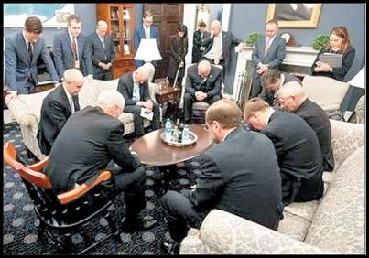
ترمیم سیمای ستاد کرونا
اولین مواجهه ها با اماکن مذهبی گرچه به نیت منع تجمعات بود اما عملا دوگانه مذهب_بهداشت ساخت وبه توجهات معنوی ضربه زد!
کماکان رواقهای حرمها بعنوان پرمراجعه ترین مکانهای معنوی ایران مستمرا بسته نگه داشته شده است و خطرناک ترین نقطه برای انتقال ویروس در اذهان تداعی شده است!
1
ترکیب اعضاء،نحوه گزارش عملکرد و بیماری،تبیین چرایی ها،تا زمان و محل جلسات و...
جلسه ی دعای ستاد کرونای آمریکا!

Slide 23
بسته محتوایی مرگ اندیشی دررسانه ملی و عمومی (با توجه به اصل 1و برای تحصیل اصل 2)
2
جای خالی آن حتی در برنامه های مذهبی این یکسال رسانه ملی و بسنده به پخش چند دعا بشکل کلیشه ای
برنامه های گفتگو محور با تجارب نزدیک به مرگ شفا یافتگان خاص
انعکاس ویژه خبری تجارب معنوی دنیا در مواجهه کرونادر جوف اخبار کرونا

Slide 24
روشنگری های علمی-رسانه ای درباره بما کسبت ایدی الناس بودن این بلا
3
بحثهای فلسفی لازم در برنامه ها و نشست های نخبگانی برای تبیین درست مساله
رصد و استفاده از مستندهای جهانی دراینباره با توضیح متخصصان
خوانش های لطیف حکمی و عرفانی در میراث ایرانی و فارسی در اینباره با حضور اهل فن

Slide 25
تدارک فیلم ها و سریالهای خاص در بسته های فیلم وسریال این ماهها
4
فیلم ها و سریالهایی که تصویرگر اعمال ویرانگر بشر در کره خاکی باشد
فیلم ها و سریالهایی که پیام گیری از رخداد ها و تقدیرات را عینی و ملموس کنند
بخاطر صورت حاکم بر کمپانی های فیلمسازی حتی طرح غلط این مفاهیم در فیلم ها میتواند با میزهای نقد و گفتگو جبران شود

Slide 26
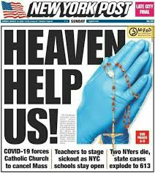
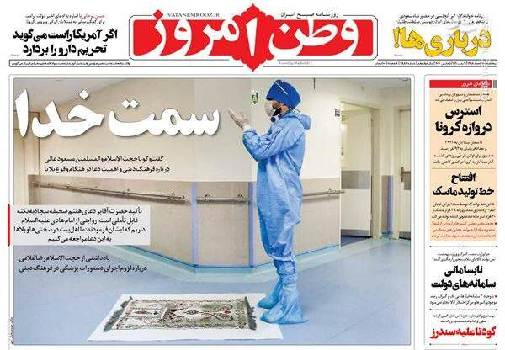
پویش های معناگرا درباره کرونا در فضای مجازی و رسانه های عمومی
5
ازپویش های مجازی مبتکرانه تا تیتر اول روزنامه ها و مسابقات فرهنگی و... می توانست تضرع را نشان بگیرد
کارروزنامه های آمریکایی
در فراخوان دعا در ایران کمرنگ انجام شد

